Slide 1
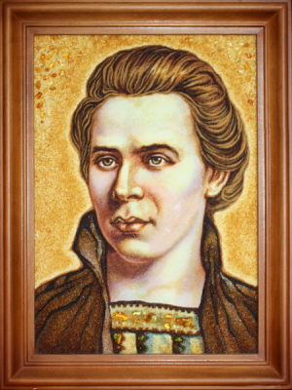
Леся Українка
При народженні: Лариса Петрівна Косач
Дата народження: 13 (25) лютого 1871
Місце народження: м. Новоград-Волинський
Дата смерті: 19 липня
(1 серпня) 1913 (42 роки)
Місце смерті: м. Сурамі, Грузія
Рід діяльності: прозаїк, поет, драматург, публіцист
Жанр: драматична поема, вірш

Slide 2
Ле́ся Украї́нка українська письменниця, перекладач, культурний діяч. Відома завдяки своїм збіркам поезій «На крилах пісень» (1893), «Думи і мрії» (1899), «Відгуки» (1902), поем «Давня казка» (1893), драм «Бояриня» (1913), «Кассандра» (1903-07), «Лісова пісня» (1911) та ін.
Біографія
Мати, Ольга Петрівна Драгоманова-Косач — письменниця, яка творила під псевдонімом Олена Пчілка. Батько —поміщик, який дуже любив літературу і живопис. Дитячі роки пройшли на Волині: у Новограді-Волинському (1871 — весна 1879), Луцьку, в селі Колодяжному.
У будинку Косачів часто збиралися письменники, художники і музиканти, влаштовувалися вечори і домашні концерти. Дядько Лесі— Мих. Драгоманов, був відомим ученим, громадським діячем. Йому належить одна з провідних ролей у формуванні племінниці згідно зі своїми соціалістичними переконаннями, ідеалами служіння батьківщині, які вона, на щастя, переросла, і допомагав їй як літературний критик і фольклорист.

Slide 3
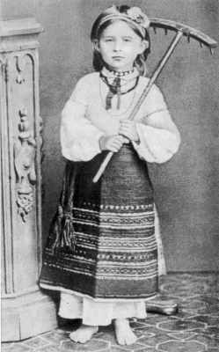
Дитинство
Леся Українка та її брат Михайло (в сім'ї їх називали спільним ім'ям — Мишелося) вчилися у приватних учителів. У 4 роки навчилася читати.
У 6 років Леся почала вчитися вишивати.
7 (19 листопада) 1878 листопада того ж року наказом міністерства внутрішніх справ П. А. Косача переведено на роботу до Луцька.
«…Батька нашого переведено з обжитого місця, щоб покарати за його «українофільство»
Леся Українка у 7 років
У березні 1879 Заарештовано Олену Антонівну Косач, тітку Лесі, за участь у замаху на шефа жандармів Дрентельна; пізніше її вислано в Олонецьку губернію, а 1881 р. заслано до Сибіру на 5 років. Дізнавшись про це, Леся в кінці 1879 року написала свою першу поезію — «Надія».

Slide 4
Дитинство
6 січня Леся дуже застудилася, початок тяжкої хвороби.
Цього ж року О. П. Косач повезла Михайла, Лесю, Ольгу до Києва для навчання під керівництвом приватних вчителів. Михайло й Леся почали вчитись за програмою чоловічої гімназії, там Леся бере уроки гри на фортепіано у дружини М. Лисенка — Ольги Олександрівни О'Коннор.
На початку травня 1882 року Косачі переїздять в село Колодяжне, що віднині стало їхнім постійним місцем проживання.
А тим часом Леся з братом Михайлом живуть у Києві, вчаться у приватних вчителів, зокрема вивчають грецьку і латинську мови.
Влітку 1883 року Лесі діагностували туберкульоз кісток, у жовтні цього ж року професор О. Рінек оперував ліву руку, видалив кістки, уражені туберкульозом. У грудні Леся повертається з Києва до Колодяжного, стан здоров'я поліпшується, з допомогою матері Леся вивчає французьку і німецьку мови.

Slide 5
Юність
Починаючи з 1884 року Леся активно пише вірші («Конвалія», «Сафо», «Літо краснеє минуло» і ін.) і публікує їх у часописі «Зоря» . Саме цього року з'явився псевдонім «Леся Українка»
Сердечна дружба єднає Ларису з її старшим братом Михайлом. За нерозлучність в сім'ї їх називали спільним ім'ям «Мишолосіє», пізніше Ларису перезвали в сім'ї на Лесю.
Вона знала багато європейських мову. Олена Петрівна виховувала її як сильну людину, яка не мала права до надмірного виявлення своїх почуттів. Слід цієї «paidei» можна знайти в кожному творі «поодинокого мужчини». Про рівень її освіти може свідчити факт, що у 19-літньому віці написала для своїх сестер підручник «Стародавня історія східних народів». Українка багато перекладала.
Пам'ятна дошка Лесі
Українці у Відні

Slide 6
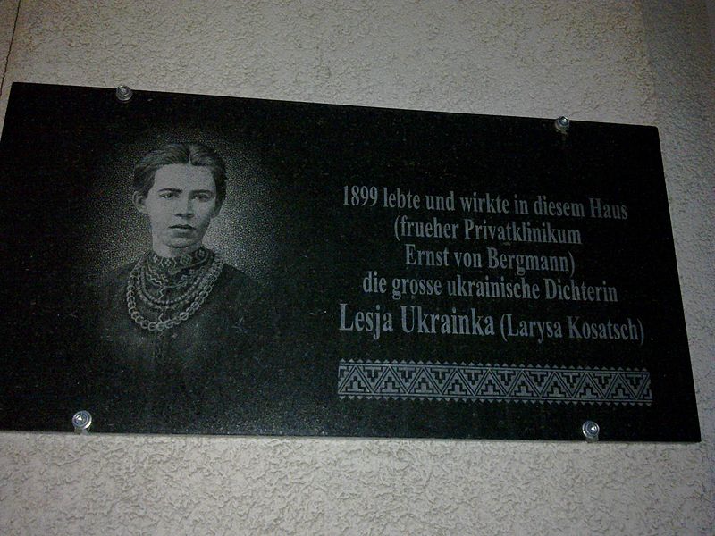
Зрілість
Побувавши 1891 в Галичині, а пізніше й на Буковині, Українка познайомилася з багатьма визначними діячами Західної України: І. Франком, М. Павликом, О. Кобилянською, В. Стефаником, О. Маковеєм, Н. Кобринською. Основний зарис соціально-політичний світогляду Л. Косач сформувався після цілорічного (1894—95) її перебування у М. Драгоманова в Софії і трагічної подією, якою була для неї смерть вуйка.
Історію кохання Лесі Українки часто розпочинають із Сергія Мержинського. Вимушені потребою лікування подорожі до Німеччини, Австро-Угорщини, Італії, Єгипту, кількаразові
перебування на Кавказі, Одещині, в Криму збагатили її враження та сприяли розширенню кругозору письменниці.

Slide 7
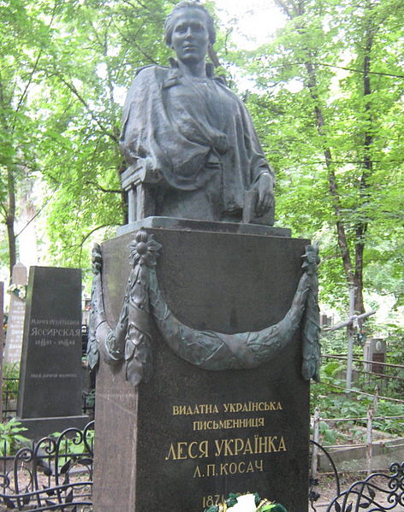
Останні роки життя
Надгробок Лесі Українки на Байковому кладовищі в Києві
На початку березня 1907 року Леся Українка переїжджає з Колодяжного до Києва. А в кінці березня разом з К. Квіткою здійснила поїздку до Криму. 7 серпня 1907 р. Леся Українка та Климент Квітка офіційно оформили шлюб . 21 серпня вони разом вирушають до Криму, де К. Квітка одержав посаду в суді.
У цей час багато працює на літературній ниві. 5 травня 1907 було завершено драматичну поему «Айша та Мохаммед», 18 травня остаточно завершила поему «Кассандра», роботу над якою розпочала ще у 1903. У вересні було написано поезію «За горою блискавиці», продовжено роботу над творами «У пущі», «Руфін і Прісцілла». Останні роки життя Л. Косач-Квітки пройшли в подорожах на лікування до Єгипту й на Кавказ. Разом із чоловіком,
Климентієм Квіткою, вона працювала над зібранням
фольклору, інтенсивно опрацьовувала власні драми.
На звістку про важкий стан Лариси Петрівни в Грузію
приїхала її мати. То власне їй письменниця диктувала
проекти своєї так і ненаписаної драми «На берегах
Александрії».
Померла 19 липня 1913 року в Сурамі у віці 42 років.
Надгробок Лесі Українки на Байковому кладовищі в Києві

Slide 8
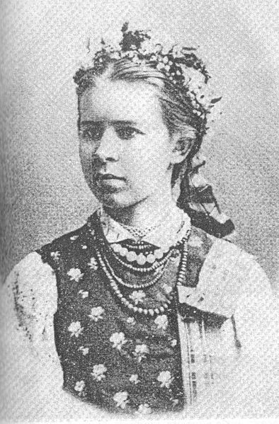
Поетична творчість
Писати поезії Леся Українка почала рано, 9-літньою дівчиною (вірш «Надія»).
1884 у львівському журналі «Зоря». 1885 у Львові вийшла збірка її перекладів з Миколи Гоголя (виготовлена нею спільно з братом Михайлом).
Літературна діяльність Лесі Українки пожвавилася з середини 80-их pp., коли Косачі переїхали до Києва і в оточенні родин Лисенків і Старицьких вона увійшла до літературного гуртка «Плеяда». 1892 у Львові вийшла «Книга пісень» Генріха Гейне в перекладах Лесі Українки. Перша збірка її оригінальних поезій «На крилах пісень» з'явилася у Львові (1893),
там же вийшла й друга збірка «Думи і мрії» (1899),
третя — «Відгуки» (1902) — в Чернівцях.
Після того Леся Українка працювала ціле десятиліття і
написала понад сотню віршів, з яких половина за її
життя не була надрукована.
В канон української літератури Леся Українка ввійшла
передусім як поетеса мужності й боротьби. Головні
теми її ранніх ліричних поезій: краса природи, любов
до рідного краю, особисті переживання, призначення
поета й роль поетичного слова.
Леся Українка в 1887 р.

Slide 9
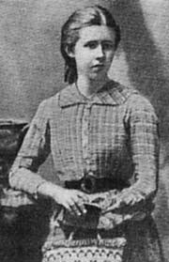
Драматургія
Леся Українка в 1888 р.
У другій половині 90-х років Леся Українка звертається до драматургії. Перша її драма «Блакитна троянда» (1896) з життя укр. інтелігенції поширює тематику тогочасної укр. драми.
Далі Леся Українка, широко використовуючи теми й образи світової літератури, розвинула новий жанр — драматичну поему.
Перша з них — «Одержима» (1901). «Кассандра» (1907). До найвизначніших творів Лесі Українки належать драми «Камінний господар» і «Лісова
пісня».
Прозова творчість
Окреме місце в літературній спадщині Лесі Українки має мистецька проза. Перші оповідання із сільського життя («Така її доля», «Святий вечір», «Весняні співи») змістом і мовою пов'язані з народними піснями. Залишилася не закінченою передсмертна повість Українки «Екбаль Ганем», в якій вона хотіла змалювати психологію арабської жінки.

Slide 10
Значення творчості
Винятково велике значення творчості Лесі Українки в історії української літератури полягає в тому, що вона збагатила українську поезію новими темами й мотивами.
На переломі 19 — 20 ст., використовуючи мандрівні сюжети світової літератури, Леся Українка стала в авангарді творчих сил, що виводили українську літературу на широку арену світової літератури.
Леся Українка і кінематограф
Їй присвячено художній фільм М.Мащенка «Іду до тебе» (1972), науково-популярні картини «Леся Українка» (1957), «Леся Українка» (1969), документальну стрічку «Леся Українка» (1971). Найвідоміші екранізації її творів — «Лісова пісня» (1961) В.Івченка та «Лісова пісня. Мавка» (1980) Ю.Іллєнка, «Спокуса Дон Жуана» (1985) В.Левіна, телевізійна вистава «Оргія» (1991).
Театральні постанови за творами Лесі Українки
Композитор М. А. Скорульський у 1936 році написав балет «Лісова пісня» за однойменною драмою-феєрією Лесі Українки. З 1958 року балет «Лісова пісня» йде у постановці балетмейстера В.Вронського. Харківським театром «P.S.» було випущено виставу «Монологи. Вечір Слова», поетична вистава за поезіями Лесі Українки. Харківським театром імені Тараса Шевченка було випущено виставу «Адвокат Мартіан».

Slide 11
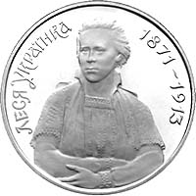
Музеї, пам'ятники і пам'ятні дошки
Музей Лесі Українки у Києві
Музей Лесі Українки у Колодяжному
Музей Лесі Українки у Новограді-Волинському
Музей Лесі Українки у Сурамі
Музей родини Косачів
Музей Лесі Українки у Ялті
Пам'ятники Л. Українки встановлено у Луцьку, Телаві,
Балаклаві,у Києві, у Торонто.
Пам'ятник Лесі Українці в Телаві
Пам'ятні дошки встановлені:
Меморіальна дошка Л. Українці в Берліні.
Пам'ятна монета, присвячена 125-річчю з дня народження.

Slide 12
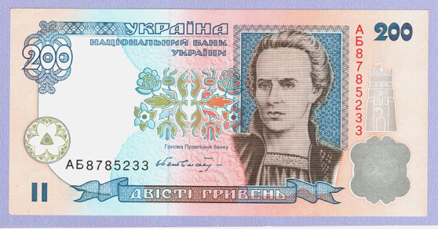
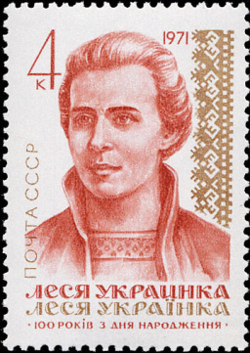
Використання образу Лесі Українки
Банкнота 2001 року номіналом 200 гривень.
Банкнота 2007 року номіналом 200 гривень.
Марка СРСР
Марка Украины
Премія імені Лесі Українки
17 липня 1970 була заснована літературна премія імені Лесі Українки за кращий твір для дітей.
2004 року встановлена «Премія Кабінету Міністрів України імені Лесі Українки за літературно-мистецькі твори для дітей та юнацтва».
Площі, вулиці, театри, виші, установи, підприємства, інше
Іменем Л. Українки названі бульвар, площа, театр, центральна публічна бібліотека в Києві.
Ім'я Л. Українки носять вулиця, парк, університет і музей археології у Луцьку, а також велика кількість площ, вулиць, театрів, вишів, установ та підприємств в Україні, зокремам Її життя і творчість вивчає Науково-дослідний інститут Лесі Українки.
Центральна міська бібліотека імені Лесі Українки міста Львова.
На її честь названо астероїд 2616 Леся.

